Slide 1
Парциальная программа
«В мире сказок»
для детей дошкольного возраста
Автор:
Воспитатель высшей категории
Сафонова.М.В

Slide 2
АКТУАЛЬНОСТЬ
Сегодня проблема развития речи детей дошкольного возраста стоит особенно остро. Анализируя исследования, посвященные развитию речи детей дошкольного возраста необходимо отметить, что данной проблематике уделялось особое место. Большое внимание вопросам развития речи детей дошкольного возраста в своих исследованиях уделяли следующие ученые: К.Д. Ушинский, Е.Н. Водовозова, Е.И. Тихеева, Е.А. Флерина, А.В.Запорожец, Д.Б. Эльконин, М.И. Лисина, А.Н. Гроздев и многие другие.
В своих исследованиях ученые отражали следующие направления относительно развития речи детей дошкольного возраста: исследования отдельных сфер языка и их отражения в речи (фонетики, лексики, грамматики, связной речи) в виде возрастных срезов, в перспективном развитии, в условиях влияний; исследования речи детей в фило- и онтогенезе; исследование механизмов речи в их развитии. Речевое развитие детей дошкольного возраста подразумевает сформированность всех его компонентов: звукопроизношения, фонематического слуха (восприятие, анализ, синтез, дифференцировки), педагогам, приходится приложить немало усилий, чтобы заинтересовать ребенка именно литературой. И тут на помощь приходит сказка.

Slide 3
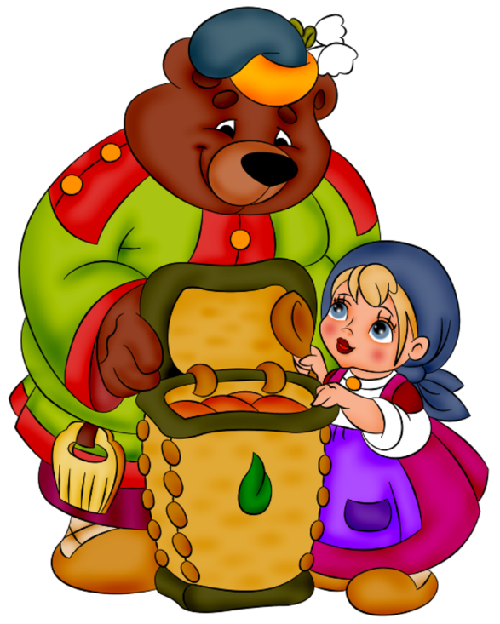
Сказка вносит разнообразие в жизнь ребёнка, дарит ему радость и является одним из самых эффективных способов развития речи, в котором наиболее ярко проявляется принцип обучения: учит играя.
Сказка помогает расширить словарный запас ребенка, а также развить связную логическую речь. Благодаря сказкам речь малыша становиться более эмоциональной, образной, красивой. Эти волшебные истории способствуют общению, формируют умение задавать вопросы, конструировать слова, предложения и словосочетания. Сказка – это одно из самых доступных средств полноценного развития каждого малыша. Так было, есть, и будет еще много-много лет. Не стоит преуменьшать роль сказки в жизни детей – правильно подобранная сказка положительно влияет на эмоциональное состояние ребенка, корректирует и улучшает его поведение, а также воспитывает уверенность ребенка в себе и в своих силах

Slide 4
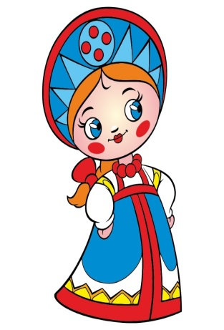
Цель: Развитие речевой активности детей дошкольного возраста через сказку
Задачи:
Образовательные
. - Побуждать у детей интерес к сказкам
- Создавать необходимые условия для знакомства детей со сказками.
- Способствовать обогащению речи, активизировать словарь детей, развивать грамматический строй речи, навыки диалогической, монологической речи.
Развивающие
Развивать у детей художественно – речевые исполнительские способности выразительности, эмоциональности исполнения, умения применять разнообразные интонации, выражающие характер сказки.
- Развивать познавательные способности ребенка, любознательность, творческое воображение, память, фантазию.
- Развивать совместную творческую деятельность детей и родителей.
Воспитательные
- Воспитывать интерес к живому слову.
- Воспитывать у детей положительных черт характера (отзывчивости, доброжелательности, сочувствия, способствующих лучшему взаимопониманию в процессе общения).
- Помочь родителям понять ценность сказки, ее особую роль в воспитании и развитии детей.

Slide 5
Методы | Приемы работы
Словесные | - беседа - рассказ - пояснение - рассказ педагога - рассказы детей -беседы -аудиосказки
Наглядные | -показ видео-презентаций -просмотр обучающих мультфильмов -видео уроки
Практические | - упражнение -элементарные опыты, экспериментирование моделирование квадрат В.В.Воскобовича
Игровые | - дидактическая игра -игры драматизации -воображаемая ситуация в развернутом виде

Slide 6
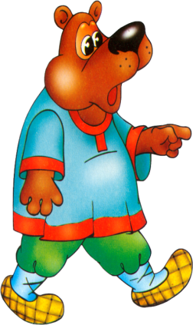
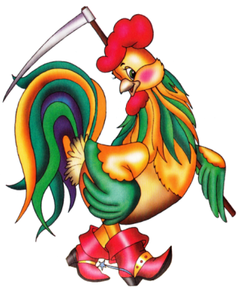
Ожидаемые результаты
развитие интереса к русской сказке;
развитие у детей речевой активности, творческих способностей, коммуникативных навыков
улучшение и активизация выразительных средств общения; пластика, мимика .
-развитие речи детей, пополнение словарного запаса
совершенствование выразительности и связной речи детей;
творческое развитие детей;
развитие эмоциональной отзывчивости;
гармонизация отношений между взрослыми и детьми.

